Slide 1

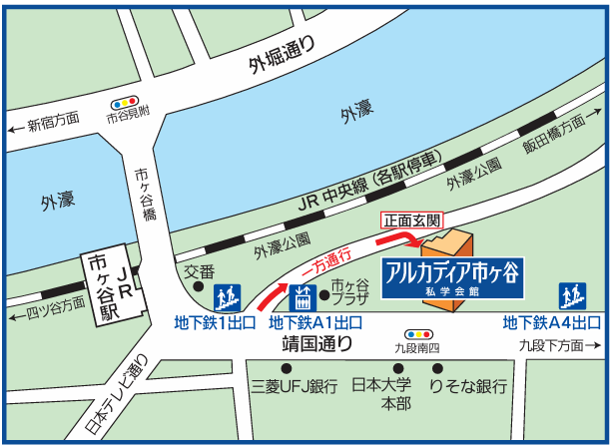
令和８年度
主催：一般社団法人 東京法人会連合会
「税を考える週間」協賛講演会
取引相場のない株式評価の実務と
見直しの状況
2026年
10月21日
14:30開場
水
15:00-16:30
アルカディア市ヶ谷 私学会館 ６階【阿蘇】 千代田区九段北4丁目２－２５
講 師 ／ プロフィール
元高松国税局長
加 藤 千 博 氏
国税庁入庁 2015年 名護税務署長 2019年 世田谷税務署長
2020年 東京国税局課税第一部資産課税課長 2022年 国税庁課税部資産課税課長 2023年 高松国税局長 2024年 退官、税理士登録
会場案内図
６階【阿蘇】
アルカディア市ヶ谷 私学会館
＜アクセス＞
■JR「市ヶ谷駅」より徒歩２分
■東京メトロ南北線、有楽町線「市ヶ谷駅」１またはA1出口より
徒歩２分
■都営地下鉄新宿線「市ヶ谷駅」
A1またはA4出口より徒歩２分
下記よりお申し込み下さい。なお、参加証は発行いたしません。本申込書を当日、受付へご提示下さい。
お申込先
〆切10月10日（金）
一般社団法人
東京法人会連合会
FAX:03-3357ｰ0771
申 込 書
所属法人会名： 法人会（会員でない方は記載不要です）
氏 名：
法人会役職名：
【お願い】本申込書にご記入いただいたお客様の情報は、弊社並びに各法人会が今後開催する
セミナーのご案内や、当セミナーに関連するサービス等のご案内のために利用させて
いただくことがありますほか、講師および講師の所属する会社・団体等に情報を提供
させていただく場合がありますので、ご了承願います。

